Slide 1






Jačanje inspekcije zaštite okoliša
radi učinkovite kontrole
praćenja kakvoće zraka i
sustava trgovanja emisijskim jedinicama
stakleničkih plinova,
kako bi se postigla bolja kvaliteta zraka
u Republici Hrvatskoj
Ovaj projekt financira Europska unija

Slide 2



TEMA 10: Provedba propisa RH i EU
Institut za energetiku i zaštitu okoliša

Slide 3

10.1 PROPISI REPUBLIKE HRVATSKE
Propisi Republike Hrvatske iz područja kvalitete zraka u RH
Zakon o zaštiti zraka (Narodne novine 130/11, 47/14, 61/17)
Pravilnik o praćenju kvalitete zraka (Narodne novine 79/17)
Pravilnik o uzajamnoj razmjeni informacija i izvješćivanju o kvaliteti zraka i obvezama za provedbu Odluke Komisije 2011/850/EU (Narodne novine 3/16)
Uredba o razinama onečišćujućih tvari u zraku (Narodne novine 117/12, 84/17)
Uredba o određivanju zona i aglomeracija prema razinama onečišćenosti zraka na teritoriju Republike Hrvatske (Narodne novine 1/14)
Uredba o utvrđivanju popisa mjernih mjesta za praćenje koncentracija pojedinih onečišćujućih tvari u zraku i lokacija mjernih postaja u državnoj mreži za trajno praćenje kvalitete zraka (Narodne novine 65/16)
Program mjerenja razine onečišćenosti zraka u državnoj mreži za trajno praćenje kvalitete zraka (Narodne novine 73/16)
Institut za energetiku i zaštitu okoliša

Slide 4
10.1 PROPISI REPUBLIKE HRVATSKE
Zakon o zaštiti zraka (Narodne novine 130/11, 47/14, 61/17)
Područje zaštite zraka u Republici Hrvatskoj (RH), a time i područje praćenja kvalitete zraka regulirano je „Zakonom o zaštiti zraka“ te podzakonskim propisima koji su usklađeni sa propisima Europske Unije (EU), kao i sa međunarodnim ugovorima koje je potpisala RH.
Zakon o zaštiti zraka je najviši regulatorni akt na području zaštite zraka, a sadržan je od tri zakona donesena 2011. („Zakon o zaštiti zraka“ NN 130/11), 2014. („Zakon o izmjenama i dopunama zakona o zaštiti zraka“ NN 47/14) godine i 2017. („Zakon o izmjenama i dopunama zakona o zaštiti zraka“ NN 61/17) godine.
Ustavna osnova za donošenje Zakona o zaštiti zraka sadržana je u odredbi članka 2. stavka 4. Ustava Republike Hrvatske.
Svi propisi se mogu pronaći na stranicama Ministarstva na poveznici http://www.mzoip.hr/hr/okolis/propisi-i-medunarodni-ugovorixxxxx.html
Institut za energetiku i zaštitu okoliša

Slide 5
10.1 PROPISI REPUBLIKE HRVATSKE
Zakon o zaštiti zraka (NN 130/2011) stupio je na snagu 24. studenoga 2011. godine. Usklađen je s odredbama direktiva Europske unije tako da po svojoj strukturi predstavlja okvirni Zakon sukladno Direktivi 2008/50/EZ Europskog parlamenta i Vijeća o kvaliteti okolnog zraka i čistijem zraku za Europu kojom se uređuje upravljanje i procjenjivanje kvalitetom zraka.
Pristupanjem Republike Hrvatske Europskoj uniji donesen je Zakon o izmjenama i dopunama Zakona o zaštiti zraka (NN 47/14) radi osiguranja direktne provedbe i ostalih uredbi i odluka Europske unije u području zaštite zraka i industrijskog onečišćenja, te su se utvrdila nadležna tijela i zadaće nadležnih tijela, upravni i inspekcijski nadzor i propisale prekršajne odredbe za provedbu akata Europske unije.
U razdoblju od usvajanja Zakona o izmjenama i dopunama ZOZZ (NN 47/14) , Europska unija u području kvalitete zraka donijela je Direktivu 2015/1480 (28. kolovoza 2015.) o izmjeni određenih priloga direktivama 2004/107/EZ i 2008/50/EZ o utvrđivanju pravila za referentne metode, validaciju podataka i lokaciju točaka uzorkovanja za ocjenjivanje kvalitete zraka.
Institut za energetiku i zaštitu okoliša

Slide 6
10.1 PROPISI REPUBLIKE HRVATSKE
Zakonom o zaštiti zraka (Narodne novine 130/11, 47/14, 61/17) uređuju se :
temeljni ciljevi zaštite zraka,
značenje pojmova u smislu Zakona,
utvrđuje se institucionalna nadležnost i odgovornost za provedbu Zakona,
planski dokumenti i sudjelovanje javnosti u njihovoj izradi;
način praćenja i procjenjivanja kvalitete zraka na teritoriju Republike Hrvatske,
razvrstavanje teritorija Države na zone i aglomeracije s obzirom na razine onečišćenosti zraka,
mjere za sprječavanje i smanjivanje onečišćavanja zraka,
donošenje akcijskih planova za poboljšanje kvalitete zraka,
izvještavanje o kvaliteti zraka i razmjena podataka,
obavljanje stručnih poslova praćenja kvalitete zraka i emisija u zrak,
Institut za energetiku i zaštitu okoliša

Slide 7
10.1 PROPISI REPUBLIKE HRVATSKE
Zakonom o zaštiti zraka (Narodne novine 130/11, 47/14, 61/17) uređuju se (nastavak):
tvari koje oštećuju ozonski sloj i fluoriranih stakleničkih plinova,
praćenje emisija stakleničkih plinova i mjera za ublažavanje i prilagodbu klimatskim promjenama,
informacijski sustav zaštite zraka,
financiranje zaštite zraka, ozonskog sloja, ublažavanja klimatskih promjena i prilagodbe klimatskim promjenama
ekonomski poticaji,
upravni i inspekcijski nadzor,
prekršaji i novčane kazne
te prijelazne i završne odredbe kojima se, između ostaloga, određuju rokovi provedbe pojedinih odredbi Zakona.
Institut za energetiku i zaštitu okoliša

Slide 8
10.1 PROPISI REPUBLIKE HRVATSKE
Tekst zakona organiziran je kroz 14 poglavlja:
OPĆE ODREDBE
PLAN, PROGRAMI I IZVJEŠĆA
PRAĆENJE I PROCJENJIVANJE KVALITETE ZRAKA
MJERE ZA SPRJEČAVANJE I SMANJIVANJE ONEČIŠĆIVANJA ZRAKA
IZVJEŠTAVANJE O KVALITETI ZRAKA I RAZMJENA PODATAKA
DJELATNOST PRAĆENJA KVALITETE ZRAKA I EMISIJA U ZRAK
TVARI KOJE OŠTEĆUJU OZONSKI SLOJ I FLUORIRANI STAKLENIČKI PLINOVI
PRAĆENJE EMISIJA STAKLENIČKIH PLINOVA I MJERE ZA UBLAŽAVANJE I PRILAGODBU KLIMATSKIM PROMJENAMA
INFORMACIJSKI SUSTAV ZAŠTITE ZRAKA
FINANCIRANJE ZAŠTITE ZRAKA, OZONSKOG SLOJA, UBLAŽAVANJA KLIMATSKIH PROMJENA I PRILAGODBE KLIMATSKIM PROMJENAMA
EKONOMSKI POTICAJI
UPRAVNI NADZOR
INSPEKCIJSKI NADZOR
PREKRŠAJNE ODREDBE
Institut za energetiku i zaštitu okoliša

Slide 9
10.1 PROPISI REPUBLIKE HRVATSKE
Pravilnik o praćenju kvalitete zraka (Narodne novine 79/17)
Donesen je na temelju članka 52. Zakona o zaštiti zraka (»Narodne novine«, br. 130/11, 47/14 i 61/17)
Pravilnik sadrži odredbe koje su u skladu sa direktivama Europske unije: Direktivom 2008/50/EZ, Direktivom 2004/107/EZ i Direktivom Komisije (EU) 2015/1480 o izmjeni određenih priloga direktivama 2004/107/EZ i 2008/50/EZ
Pravilnik kroz 6 poglavlja i 9 priloga propisuje:
način praćenja kvalitete zraka i prikupljanja podataka,
mjerila za lokacije mjernih mjesta,
mjerila za određivanje minimalnog broja mjernih mjesta,
referentne metode mjerenja,
način dokazivanja ekvivalentnosti za druge metode mjerenja,
Institut za energetiku i zaštitu okoliša

Slide 10
10.1 PROPISI REPUBLIKE HRVATSKE
Pravilnik o praćenju kvalitete zraka (Narodne novine 79/17) kroz 6 poglavlja i 9 priloga propisuje (nastavak):
način provjere kvalitete mjerenja i podataka,
način obrade i prikaza rezultata i usklađenost s hrvatskim normama,
način provjere ispravnosti i umjeravanja mjernih instrumenata,
način i troškove rada referentnih laboratorija,
osnivanje i način rada povjerenstva za praćenje rada referentnih laboratorija,
način dostavljanja podataka za potrebe informacijskog sustava zaštite zraka,
sadržaj godišnjeg izvješća i
način redovitog informiranja javnosti.
Institut za energetiku i zaštitu okoliša

Slide 11
10.1 PROPISI REPUBLIKE HRVATSKE
Pravilnik o uzajamnoj razmjeni informacija i izvješćivanju o kvaliteti zraka i obvezama za provedbu Odluke Komisije 2011/850/EU (NN 3/16)
Donesen je na temelju članka 120. stavka 3. Zakona o zaštiti zraka (»Narodne novine«, broj 130/11 i 47/14).
Pravilnikom se u pravni poredak Republike Hrvatske prenosi Direktiva 2008/50/EZ i utvrđuje se nadležno tijelo i okvir za provedbu Provedbene odluke Komisije u pogledu uzajamne razmjene informacija i izvješćivanja o kvaliteti zraka (2011/850/EU).
Pravilnik pobliže propisuje zadaće Hrvatske agencije za okoliš i prirodu i drugih tijela vezano uz način, rokove, sadržaj i format podataka te način prikupljanja podataka radi uzajamne razmjene informacija i izvješćivanja o procjenjivanju i upravljanju kvalitetom zraka.
Institut za energetiku i zaštitu okoliša

Slide 12
10.1 PROPISI REPUBLIKE HRVATSKE
Pravilnik o uzajamnoj razmjeni informacija i izvješćivanju o kvaliteti zraka i obvezama za provedbu Odluke Komisije 2011/850/EU (NN 3/16) propisuje:
Agenciju kao Nadležno tijelo za provedbu Odluke Komisije 2011/850/EU
Agencija za potrebe provedbe Odluke Komisije 2011/850/EU dostavlja informacije koje se koriste za uzajamnu razmjenu informacija i izvješćivanje u ime Republike Hrvatske u repozitorij podataka, uspostavljen od Europske komisije uz pomoć Europske agencije za zaštitu okoliša, u propisanim rokovima;
u slučaju ažuriranja informacija Agencija, obrazlaže razlike između ažuriranih i originalnih informacija i razloge za ažuriranje i objavljuje Upute Europske komisije za uzajamnu razmjenu informacija i izvješćivanje o kvaliteti zraka na svojim internetskim stranicama.
U prilogu Pravilnik propisuje obvezni sadržaj akcijskih planova za poboljšanje kvalitete zraka
Institut za energetiku i zaštitu okoliša

Slide 13
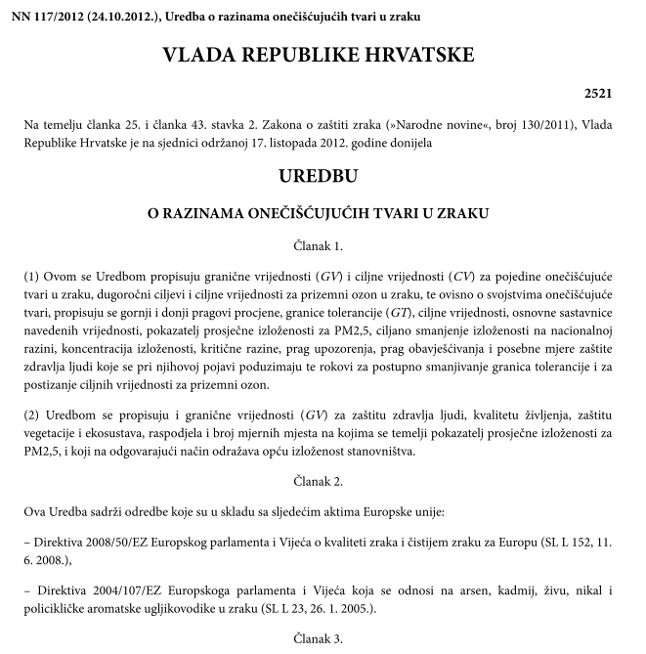
10.1 PROPISI REPUBLIKE HRVATSKE
Uredba o razinama onečišćujućih tvari u zraku (Narodne novine 117/12)
Donesena je na temelju članka 25. i članka 43. stavka 2. Zakona o zaštiti zraka (»Narodne novine«, broj 130/2011).
Uredba sadrži odredbe koje su u skladu sa direktivama Europske unije:
Direktivom 2008/50/EZ,
Direktivom 2004/107/EZ i
Direktivom Komisije (EU) 2015/1480 o izmjeni određenih priloga direktivama 2004/107/EZ i 2008/50/EZ
Institut za energetiku i zaštitu okoliša

Slide 14
10.1 PROPISI REPUBLIKE HRVATSKE
Uredba o razinama onečišćujućih tvari u zraku (Narodne novine 117/12)
Uredba propisuju granične vrijednosti (GV) i ciljne vrijednosti (CV) za zaštitu zdravlja ljudi i granične vrijednosti (GV) kvalitetu življenja, za pojedine onečišćujuće tvari u zraku,
dugoročni cilj i ciljnu vrijednost za prizemni ozon u zraku,
ovisno o svojstvima onečišćujuće tvari propisuje gornji i donji prag procjene,
kritične razine za zaštitu vegetacije i ekosustava
prag upozorenja i prag obavješćivanja te posebne mjere zaštite zdravlja ljudi koje se pri njihovoj pojavi poduzimaju.
pokazatelj prosječne izloženosti (PPI) za PM_{2,5} koji na odgovarajući način odražava opću izloženost stanovništva.
ciljano smanjenje izloženosti na nacionalnoj razini,
te raspodjelu i broj mjernih mjesta na kojima se temelji PPI za PM_{2,5}
Institut za energetiku i zaštitu okoliša

Slide 15
10.1 PROPISI REPUBLIKE HRVATSKE
Propisane vrijednosti veličina Uredbe odnose se na sljedeće onečišćujuće tvari:
– sumporov dioksid (SO2),
– dušikove okside (NOx),
– dušikov dioksid (NO2),
– ugljikov monoksid (CO),
– frakcije lebdećih čestica po veličini PM10 i PM2,5,
– olovo (Pb), kadmij (Cd), arsen (As), nikal (Ni) i benzo(a)piren u PM10,
– ukupnu plinovitu živu (Hg),
– benzen,
– sumporovodik (H2S),
– amonijak (NH3),
– metanal (formaldehid),
– merkaptane,
– ukupnu taložnu tvar (UTT),
– sadržaj olova, kadmija, arsena, nikla, žive, talija i benzo(a)pirena u UTT,
– prizemni ozon.
Institut za energetiku i zaštitu okoliša

Slide 16
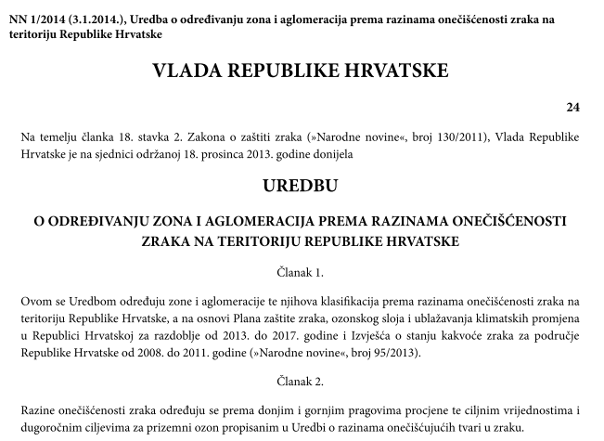
10.1 PROPISI REPUBLIKE HRVATSKE
Uredba o određivanju zona i aglomeracija prema razinama onečišćenosti zraka na teritoriju Republike Hrvatske (NN 1/14)
Donesena je na temelju članka 18. stavka 2. Zakona o zaštiti zraka (»Narodne novine«, broj 130/2011).
Uredba u pravni poredak Republike Hrvatske prenosi direktive Europske unije:
Direktivu 2008/50/EZ,
Direktivu 2004/107/EZ
Institut za energetiku i zaštitu okoliša

Slide 17
10.1 PROPISI REPUBLIKE HRVATSKE
Uredba o određivanju zona i aglomeracija prema razinama onečišćenosti zraka na teritoriju Republike Hrvatske (NN 1/14)
Ureda određuju zone i aglomeracije te njihovu klasifikaciju prema razinama onečišćenosti zraka na teritoriju Republike Hrvatske, a na osnovi Plana zaštite zraka, ozonskog sloja i ublažavanja klimatskih promjena u Republici Hrvatskoj za razdoblje od 2013. do 2017. godine i Izvješća o stanju kakvoće zraka za područje Republike Hrvatske od 2008. do 2011. godine (»Narodne novine«, broj 95/2013).
Razine onečišćenosti zraka određuju se prema donjim i gornjim pragovima procjene te dugoročnim ciljevima za prizemni ozon propisanim u Uredbi o razinama onečišćujućih tvari u zraku.
Institut za energetiku i zaštitu okoliša

Slide 18
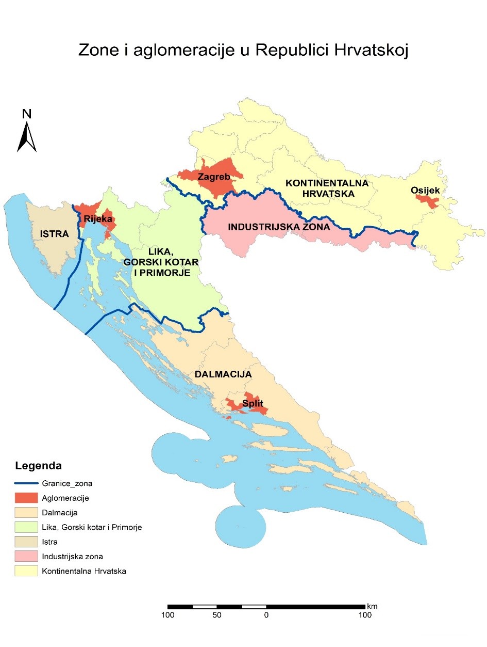
10.1 PROPISI REPUBLIKE HRVATSKE
Uredbom (NN 1/14) je za potrebe praćenja kvalitete zraka određeno:
pet zona i četiri aglomeracije
te:
razine onečišćenosti zraka prema donjim i gornjim pragovima procjene s obzirom na zaštitu zdravlja ljudi
razine onečišćenosti zraka prema donjim i gornjim pragovima procjene te dugoročnom cilju za prizemni ozon s obzirom na zaštitu vegetacije
Institut za energetiku i zaštitu okoliša

Slide 19
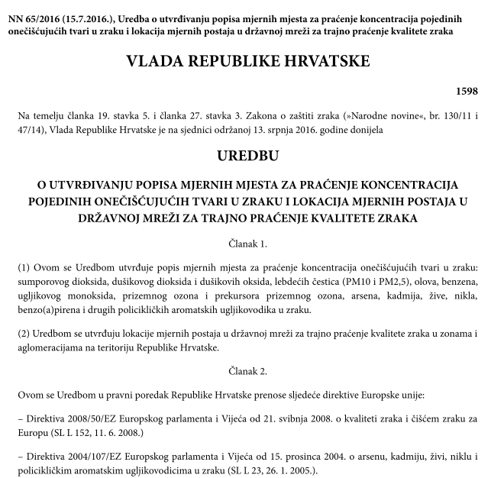
10.1 PROPISI REPUBLIKE HRVATSKE
Uredba o utvrđivanju popisa mjernih mjesta za praćenje koncentracija pojedinih onečišćujućih tvari u zraku i lokacija mjernih postaja u državnoj mreži za trajno praćenje kvalitete zraka (NN 65/16)
Donesena je na temelju 19. stavka 5. i članka 27. stavka 3. Zakona o zaštiti zraka (»Narodne novine«, br. 130/11 i 47/14).
Uredba u pravni poredak Republike Hrvatske prenosi direktive Europske unije:
Direktivu 2008/50/EZ,
Direktivu 2004/107/EZ
Institut za energetiku i zaštitu okoliša

Slide 20
10.1 PROPISI REPUBLIKE HRVATSKE
Uredba o utvrđivanju popisa mjernih mjesta za praćenje koncentracija pojedinih onečišćujućih tvari u zraku i lokacija mjernih postaja u državnoj mreži za trajno praćenje kvalitete zraka (NN 65/16)
Uredba utvrđuje popis mjernih mjesta za praćenje koncentracija onečišćujućih tvari u zraku: sumporovog dioksida, dušikovog dioksida i dušikovih oksida, lebdećih čestica (PM₁₀ i PM_{2,5}), olova, benzena, ugljikovog monoksida, prizemnog ozona i prekursora prizemnog ozona, arsena, kadmija, žive, nikla, benzo(a)pirena i drugih policikličkih aromatskih ugljikovodika u zraku.
Uredbom se utvrđuju lokacije mjernih postaja u državnoj mreži za trajno praćenje kvalitete zraka u zonama i aglomeracijama na teritoriju Republike Hrvatske.
Institut za energetiku i zaštitu okoliša

Slide 21
10.1 PROPISI REPUBLIKE HRVATSKE
Popis mjernih mjesta za praćenje koncentracija onečišćujućih tvari u zraku –
ova mjerna mjesta su sastavni dio informacijskog sustava zaštite zraka i koriste se za potrebe godišnjeg izvješća o kvaliteti zraka i za uzajamnu razmjenu informacija i izvješćivanje o kvaliteti zraka između Hrvatske agencije za okoliš i prirodu i Europske komisije
Institut za energetiku i zaštitu okoliša

Slide 22
10.1 PROPISI REPUBLIKE HRVATSKE
Program mjerenja razine onečišćenosti zraka u državnoj mreži za trajno praćenje kvalitete zraka (Narodne novine 73/16)
Donesen je na temelju članka 29. stavka 2. Zakona o zaštiti zraka (»Narodne novine«, br. 130/2011, 47/2014).
Program mjerenja razine onečišćenosti zraka (kvalitete zraka) u postajama državne mreže za trajno praćenje kvalitete zraka koje su određene člankom 5. Uredbe o utvrđivanju popisa mjernih mjesta za praćenje koncentracija pojedinih onečišćujućih tvari u zraku i lokacija mjernih postaja u državnoj mreži za trajno praćenje kvalitete zraka (»Narodne novine«, broj 65/16), (u daljnjem tekstu: Uredba) sadrži:
Program A | MJERENJE KVALITETE ZRAKA U POSTAJAMA USPOSTAVLJENIM U AGLOMERACIJAMA
Program B | MJERENJE KVALITETE ZRAKA U POSTAJAMA USPOSTAVLJENIM U ZONAMA
Institut za energetiku i zaštitu okoliša

Slide 23
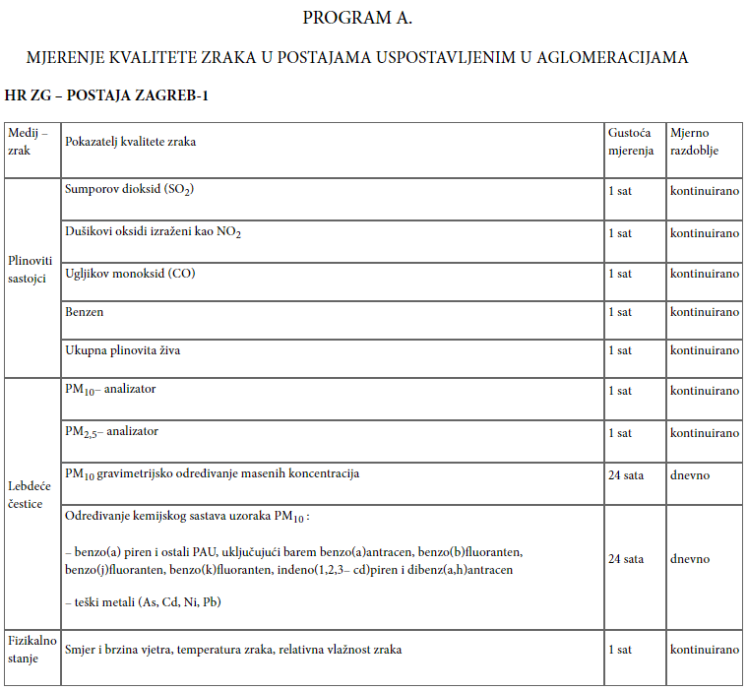
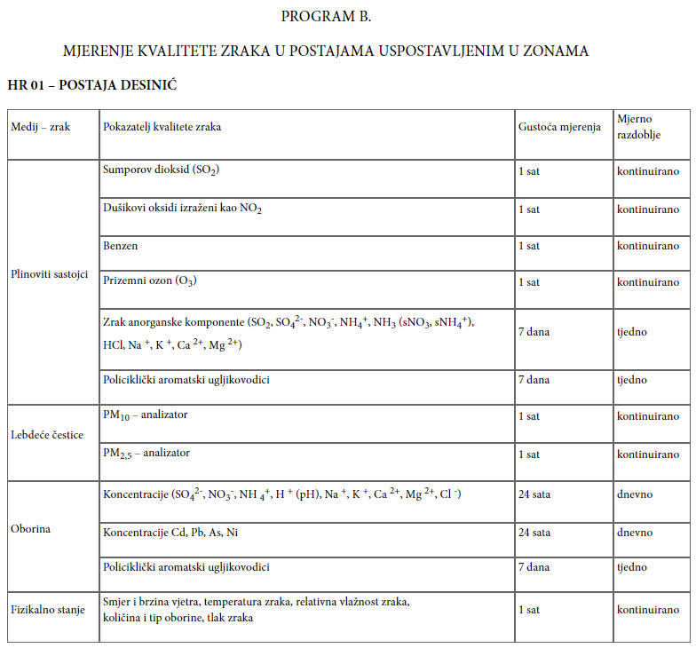
10.1 PROPISI REPUBLIKE HRVATSKE
Primjeri - program mjerenja na mjernim postajama Zagreb-1 (A) i Desinić (B)
Institut za energetiku i zaštitu okoliša

Slide 24
10.2 PROPISI EUROPSKE UNIJE
Područje kvalitete zraka u Europskoj uniji propisuju tri Direktive i jedna Provedbena Odluka:
Direktiva 2008/50/EZ europskog parlamenta i vijeća od 21. svibnja 2008. o kvaliteti zraka i čišćem zraku za Europu o kvaliteti zraka i čišćem zraku za Europu
Direktiva 2004/107/EZ europskog parlamenta i vijeća od 15. prosinca 2004. o arsenu, kadmiju, živi, niklu i policikličkim aromatskim ugljikovodicima u zraku
Direktiva Komisije (EU) 2015/1480 оd 28. kolovoza 2015. o izmjeni određenih priloga direktivama 2004/107/EZ i 2008/50/EZ Europskog parlamenta i Vijeća o utvrđivanju pravila za referentne metode, validaciju podataka i lokaciju točaka uzorkovanja za ocjenjivanje kvalitete zraka
Provedbena Odluka Komisije 2011/850/EU od 12. prosinca 2011. o utvrđivanju pravila za direktive 2004/107/EZ i 2008/50/EZ Europskog parlamenta i Vijeća u pogledu uzajamne razmjene informacija i izvješćivanja o kvaliteti zraka
Institut za energetiku i zaštitu okoliša

Slide 25
10.2 PROPISI EUROPSKE UNIJE
Direktive i Provedbena Odluka mogu se pronaći na poveznicama:
Direktiva 2008/50/EZ
http://eur-lex.europa.eu/legal-content/EN/ALL/?uri=celex:32008L0050
Direktiva 2008/50/EZ PDF HR
Direktiva 2004/107/EZ
http://eur-lex.europa.eu/legal-content/EN/TXT/?uri=CELEX%3A32004L0107
Direktiva 2004/107/EZ PDF HR
Direktiva Komisije (EU) 2015/1480
http://eur-lex.europa.eu/legal-content/en/TXT/?uri=CELEX:32015L1480
Direktiva 2015/1480 PDF HR
Provedbena Odluka Komisije 2011/850/EU
http://eur-lex.europa.eu/legal-content/EN/ALL/?uri=CELEX:32011D0850
Odluka 2011/850 PDF HR
Institut za energetiku i zaštitu okoliša

Slide 26
10.2 PROPISI EUROPSKE UNIJE
Direktiva 2008/50/EZ – CAFE (Clean Air For Europe) propisuje mjere usmjerene na:
1. definiranje i utvrđivanje ciljeva kvalitete zraka kako bi se izbjegli, spriječili ili umanjili štetni učinci na ljudsko zdravlje i okoliš u cjelini;
2. procjena kvalitete zraka u državama članicama na temelju zajedničkih metoda i kriterija;
3. dobivanje informacija o kvaliteti zraka kako bi se pomoglo u suzbijanju onečišćenja zraka i štetnih utjecaja, te radi nadzora dugoročnih trendova i poboljšanja koji su rezultat nacionalnih mjera i mjera Zajednice;
4. omogućavanje da informacije o kvaliteti zraka budu dostupne javnosti;
5. održavanje kvalitete zraka ako je dobra i poboljšavanje u ostalim slučajevima;
6. povećanje suradnje između država članica u smanjenju onečišćenja zraka.
Institut za energetiku i zaštitu okoliša

Slide 27
10.2 PROPISI EUROPSKE UNIJE
CAFE Direktiva također propisuje da Države članice na odgovarajućim razinama određuju nadležna tijela odgovorna za:
(a) procjenu kvalitete zraka;
(b) odobravanje mjernih sustava (metode, oprema, mreže i laboratoriji);
(c) osiguravanje točnosti mjerenja;
(d) analizu metoda procjene;
(e) usklađivanje programa osiguranja kvalitete na svojem državnom području, ako ih za čitavu Zajednicu organizira Komisija;
(f) suradnju s ostalim državama članicama i Komisijom.
U svrhu procjene i upravljanje kvalitetom zraka Države članice uspostavljaju zone i aglomeracije na čitavom svojem državnom području.
Institut za energetiku i zaštitu okoliša

Slide 28
10.2 PROPISI EUROPSKE UNIJE
CAFE Direktiva 2008/50/EZ je organizirana kroz 6 poglavlja i 16 priloga:
Poglavlja CAFE Direktive:
OPĆE ODREDBE
PROCJENA KVALITETE ZRAKA
UPRAVLJANJE KVALITETOM ZRAKA
PLANOVI
OBAVJEŠĆIVANJE I IZVJEŠĆIVANJE
ODBOR, PRIJELAZNE I ZAVRŠNE ODREDBE
Institut za energetiku i zaštitu okoliša

Slide 29
10.2 PROPISI EUROPSKE UNIJE
Prilozi CAFE Direktive:
CILJEVI ZA KVALITETU PODATAKA
Određivanje zahtjeva za procjenu koncentracija SO₂, NO₂ i NO_{X}, lebdećih čestica (PM₁₀ i PM_{2,5}), Pb, benzena i CO u zraku unutar zone ili aglomeracije (gornji i donji pragovi procjene)
Procjena kvalitete zraka i lokacija točaka uzorkovanja za mjerenje SO₂, NO₂ i NO_{X}, lebdećih čestica (PM₁₀ i PM_{2,5}), Pb, benzena i CO u zraku
MJERENJA NA RURALNIM POZADINSKIM LOKACIJAMA, BEZ OBZIRA NA KONCENTRACIJU
Kriteriji za određivanje najmanjeg broja točaka uzorkovanja za mjerenja na stalnom mjestu koncentracija SO₂, NO₂ i NO_{X}, lebdećih čestica (PM₁₀ i PM_{2,5}), Pb, benzena i CO u zraku
Referentne metode za procjenu koncentracija SO₂, NO₂ i NO_{X}, lebdećih čestica (PM₁₀ i PM_{2,5}), Pb, benzena i CO i prizemnog ozona
Institut za energetiku i zaštitu okoliša

Slide 30
10.2 PROPISI EUROPSKE UNIJE
CILJNE VRIJEDNOSTI I DUGOROČNI CILJEVI ZA PRIZEMNI OZON
Kriteriji za klasifikaciju i postavljanje točaka uzorkovanja za procjenu koncentracija prizemnog ozona
Kriteriji za određivanje najmanjeg broja točaka uzorkovanja za mjerenja koncentracija prizemnog ozona na stalnom mjernom mjestu
MJERENJE PREKURSORA PRIZEMNOG OZONA
GRANIČNE VRIJEDNOSTI ZA ZAŠTITU ZDRAVLJA LJUDI
PRAG OBAVJEŠĆIVANJA I PRAG UPOZORENJA
KRITIČNE RAZINE ZA ZAŠTITU VEGETACIJE
CILJNO SMANJENJE IZLOŽENOSTI NA NACIONALNOJ RAZINI, CILJNA VRIJEDNOST I GRANIČNA VRIJEDNOST ZA PM_{2,5}
Informacije koje treba uključiti u lokalne, regionalne ili nacionalne planove za poboljšanje kvalitete zraka
OBAVJEŠĆIVANJE JAVNOSTI
Institut za energetiku i zaštitu okoliša

Slide 31
10.2 PROPISI EUROPSKE UNIJE
Direktiva 2004/107/EZ (Članak 1)
(a) uspostavlja ciljne vrijednosti za koncentracije arsena, kadmija, nikla i benzo(a)pirena u zraku u svrhu izbjegavanja, sprečavanja ili smanjenja štetnih učinaka arsena, kadmija, nikla i policikličkih aromatskih ugljikovodika na zdravlje ljudi i na okoliš kao cjelinu;
(b) propisuje održavanje kvalitete zraka kada je ona dobra, s obzirom na arsen, kadmij, nikal i policikličke aromatske ugljikovodike, i poboljšanje u drugim slučajevima;
(c) određuje zajedničke metode i kriterije za procjenjivanje koncentracija arsena, kadmija, žive, nikla i policikličkih aromatskih ugljikovodika u zraku kao i za taloženje arsena, kadmija, žive, nikla i policikličkih aromatskih ugljikovodika;
(d) propisuje prikupljanje odgovarajućih podataka o koncentracijama arsena, kadmija, žive, nikla i policikličkih aromatskih ugljikovodika u zraku kao i o taloženju arsena, kadmija, žive, nikla i policikličkih aromatskih ugljikovodika te osiguravanje njihove dostupnost javnosti.
Institut za energetiku i zaštitu okoliša

Slide 32
10.2 PROPISI EUROPSKE UNIJE
Direktiva 2004/107/EZ : propisuje (Članak 3) da Države članice:
1. poduzimaju sve potrebne mjere koje ne iziskuju nerazmjerne troškove kako bi osigurale da od 31. prosinca 2012. koncentracije arsena, kadmija, nikla i benzo(a)pirena, koje se koriste kao pokazatelji kancerogenog rizika policikličkih aromatskih ugljikovodika u zraku, ne prekoračuju ciljne vrijednosti
2. sastavljaju popis zona i aglomeracija u kojima su razine arsena, kadmija, nikla i benzo(a)pirena niže od odgovarajućih ciljnih vrijednosti te održavaju razine tih onečišćujućih tvari u tim zonama i aglomeracijama ispod odgovarajućih ciljnih vrijednosti i nastoje očuvati najvišu kvalitetu zraka spojivu s održivim razvojem.
3. sastavljaju popis zona i aglomeracija u kojima su prekoračene ciljne vrijednosti. Za takve zone i aglomeracije države članice navode područja u kojima se vrijednosti prekoračuju, kao i izvore koji tome doprinose.
Na dotičnim područjima države članice poduzimaju sve potrebne mjere koje ne iziskuju nerazmjerne troškove, a koje su usmjerene posebno prema glavnim izvorima emisije, kako bi se dostigle ciljne vrijednosti.
Institut za energetiku i zaštitu okoliša

Slide 33
10.2 PROPISI EUROPSKE UNIJE
Direktiva Komisije (EU) 2015/1480
definira referentne metode mjerenja kvalitete zraka u svrhu procjenjivanja razina onečišćenosti uvodeći najnovija izdanja normi,
pojašnjava način priznavanja tipskih odobrenja kojima se dokazuje da oprema zadovoljava zahtjeve referentnih metoda koja su izdana u drugim državama članicama
usklađuje ciljeve kvalitete podataka sa zahtjevima normi
pojašnjava ulogu i zadatke Nacionalnih referentnih laboratorija u cilju osiguranja kvalitete procjenjivanja kvalitete zraka – validaciju podataka
uklanja nejasnoće vezano uz kriterije za odabir lokacija mjernih mjesta i dokumentaciju mjernih mjesta
uvodi zahtjeve za procjenjivanje prizemnog ozona koji uzimaju u obzir nacionalne uvjete.
Institut za energetiku i zaštitu okoliša

Slide 34
10.2 PROPISI EUROPSKE UNIJE
Provedbena Odluka Komisije 2011/850/EU
donesena je na temelju CAFE Direktive 2008/50/EZ koja u članku 28. propisuje provedbene mjere za prijenos informacija i izvješćivanje iz članka 27.
Članak 27. propisuje prijenos informacija i izvješćivanje:
Države članice osiguravaju da su informacije o kvaliteti zraka dostupne Komisiji u propisanom vremenu, kako je odre­đeno provedbenim mjerama iz članka 28. stavka
Članak 28. propisuje provedbene mjere:
Komisija, utvrđuje koje dodatne informacije trebaju dostavljene od državama članica kao i rokove u kojima takve informacije treba dostaviti.
Komisija isto tako nalazi i načine za racionalizaciju dostavljanja podataka i uzajamne razmjene informacija i podataka iz mreža i pojedinačnih mjernih postaja za mjerenje onečišćenja zraka unutar država članica
Provedbena odluka je stupila na snagu 1.1.2014. - Odluka je detaljnije obrađena u temi 14.2. Provedbena Odluka EK 2011/850/EU (IPR)
Institut za energetiku i zaštitu okoliša

Slide 35
10.3 PRIMJER IMPLEMENTACIJE EU PROPISA U UK
The Environment Agency (Agencija za zaštitu okoliša) upravlja nacionalnim mjernim mjestima u Ujedinjenom Kraljevstvu u ime Defra (Britansko Ministarstvo za zaštitu okoliša, hranu i ruralna područja) i Devolved Administrations (institucije koje djeluju samo unutar određenog dijela Ujedinjenog Kraljevstva - izvršene institucije stvorene su za Škotsku, Sjevernu Irsku i Wales).
The Environment Agency trenutno upravlja se ukupno oko 300 mjernih postaja za praćenje kvalitete zraka u cijelom Ujedinjenom Kraljevstvu, koje su organizirane u mjerne mreže prema tome koje vrstu informacija prikupljaju, koristeći određenu metodu. Koje onečišćujuće tvari se mjere i koje metode se koriste ovisi o razlogu zbog kojeg je mreže uspostavljena i o svrsi za što će se podaci koristiti.
Postoje dvije glavne vrste mjernih mreža u Velikoj Britaniji - automatske i neautomatske mreže.
Institut za energetiku i zaštitu okoliša

Slide 36
10.3 PRIMJER IMPLEMENTACIJE EU PROPISA U UK
Automatska urbana i ruralna mreža (AURN)
Parameters Measured | Monitoring sites and data
Ambient Temperature Barometric pressure Carbon monoxide Daily measured PM₁₀ (uncorrected) Daily measured PM_{2.5} (uncorrected) Modelled Temperature Modelled Wind Direction Modelled Wind Speed Nitric oxide Nitrogen dioxide Nitrogen oxides as nitrogen dioxide Non-volatile PM₁₀ (Hourly measured) Non-volatile PM_{2.5} (Hourly measured) Ozone PM10 Ambient pressure measured PM10 Ambient Temperature PM2.5 Ambient Preasure PM2.5 Ambient Temperature PM₁₀ particulate matter (Daily measured) PM₁₀ particulate matter (Hourly measured) PM₁ particulate matter (Hourly measured) PM_{2.5} particulate matter (Daily measured) PM_{2.5} particulate matter (Hourly measured) Rainfall Relative Humidity Sulphur dioxide Total Particulates Volatile PM₁₀ (Hourly measured) Volatile PM_{2.5} (Hourly measured) Wind Direction Wind Speed | Current sites: 142 Total sites: 218 Data availability: 22/02/1973 to 18/12/2017
AURN je najveća automatska mreža za praćenje kvalitete zraka u Velikoj Britaniji i glavna je mreža koja se koristi za izvješćivanje o sukladnosti s Direktivama o kvaliteti ambijentalnog zraka.
Institut za energetiku i zaštitu okoliša

Slide 37
10.3 PRIMJER IMPLEMENTACIJE EU PROPISA U UK
Automatska urbana i ruralna mreža (AURN)
Brojni organizacije su uključene u svakodnevno poslovanje mreže.
Trenutno je uloga Središnje jedinice za upravljanje i koordinaciju za AURN ugovorena s tvrtkom Bureau Veritas, a Ricardo Energy & Environment preuzima ulogu jedinice za osiguranje i kontrolu kvalitete (QA / QC) za cijeli AURN.
Odgovornost za djelovanje pojedinih mjernih mjesta dodjeljuje se lokalnim organizacijama, kao što su lokalna uprava nadležna za zaštitu okoliša s odgovarajućim iskustvom na terenu.
Kalibracijske plinove za mrežu isporučuje Air Liquide Ltd i dobivaju UKAS certifikat o umjeravanju tvrtke Ricardo Energy & Environment.
Institut za energetiku i zaštitu okoliša

Slide 38
10.3 PRIMJER IMPLEMENTACIJE EU PROPISA U UK
Automatska urbana i ruralna mreža (AURN)
Glavni ciljevi mreže su:
Provjera statusa standarda i ciljeva kakvoće zraka (sukladno Direktivama);
Informiranje javnosti o kvaliteti zraka;
Pružanje informacija o kvaliteti zraka lokalnoj upravi radi revizije i procje u okviru Strategije kvalitete zraka u Ujedinjenom Kraljevstvu;
Utvrđivanje dugoročnih trendova koncentracija onečišćenja zraka; i
Procjena učinkovitosti politika radi kontrole onečišćenja.
Institut za energetiku i zaštitu okoliša

Slide 39
10.3 PRIMJER IMPLEMENTACIJE EU PROPISA U UK
Automatska urbana i ruralna mreža (AURN)
Podaci iz AURN-a koriste se za:
Izvješćivanje Europske Komisije prema Direktivama o kvaliteti zraka
Usporedba s ciljevima kvalitete zraka kao što je navedeno u Strategiji kvalitete zraka
Informiranje javnosti putem biltena o kvaliteti zraka
Prognoze budućih razina kvalitete zraka
Razvoj politike za zaštitu ljudskog zdravlja i ekosustava
Za potrebe EMEP-a (European Monitoring & Evluation Programme)
Nacionalne pokazatelje o kvaliteti okoliša
Institut za energetiku i zaštitu okoliša

Slide 40
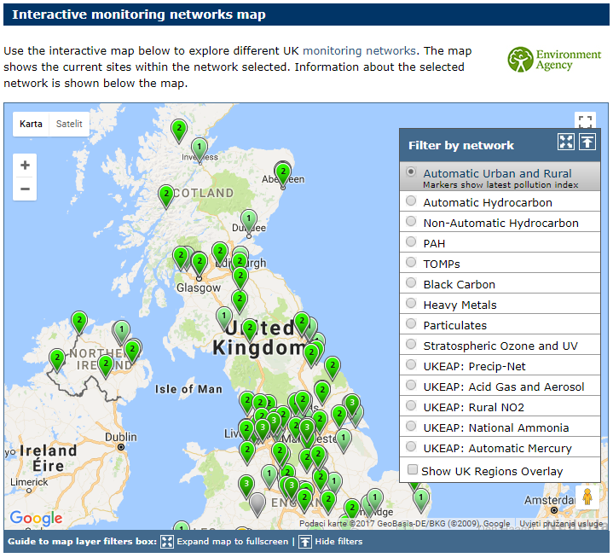
10.3 PRIMJER IMPLEMENTACIJE EU PROPISA U UK
Automatska urbana i ruralna mreža (AURN)
Interaktivna stranica pruža interaktivni pregled AURN mreže s vezama na informacije o web-lokaciji i najnovijim podacima (trenutnim koncentracijama) na poveznici:
https://uk-air.defra.gov.uk/interactive-map
Institut za energetiku i zaštitu okoliša

Slide 41
10.3 PRIMJER IMPLEMENTACIJE EU PROPISA U UK
Automatska urbana i ruralna mreža (AURN)
Metode praćenja unutar AURN-a su opisane na poveznici:
https://uk-air.defra.gov.uk/networks/monitoring-methods?view=eu-standards
Provjera podataka i validacija
opisani su dokumentu Proces provjere podataka i proces ratifikacije (PDF) koji sadrži više informacija o postupku provjere podataka i ratifikacije na poveznici:
https://uk-air.defra.gov.uk/assets/documents/Data_Validation_and_Ratification_Process_Apr_2017.pdf
Institut za energetiku i zaštitu okoliša

Slide 42
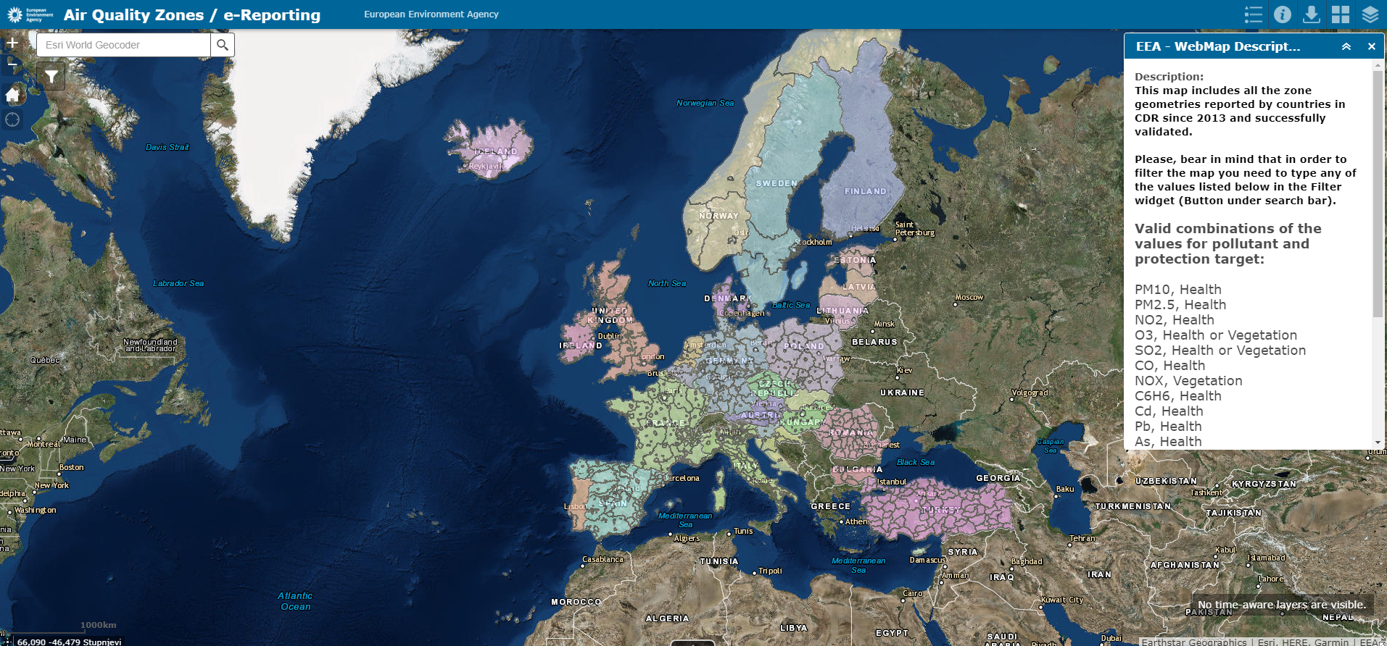
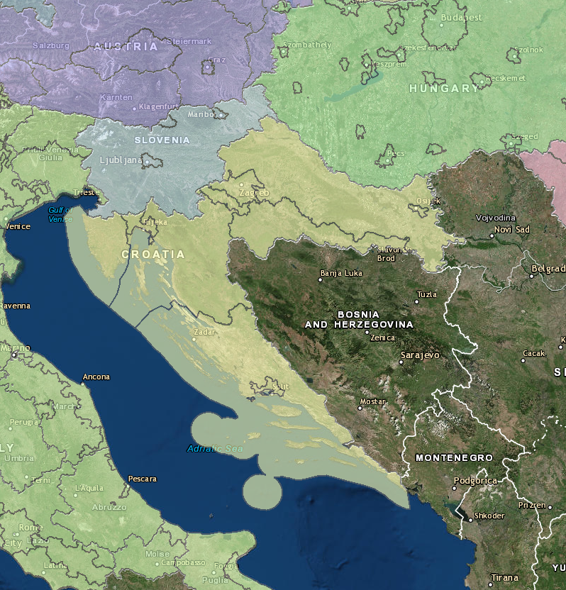
10.4 PRIMJERI ORGANIZACIJE DRŽAVNIH MREŽA DRUGIH ZEMALJA EU
Zone za praćenje kvalitete zraka u Europi - sve zone za praćenje kvalitete zraka u EU mogu se pronaći na poveznici: http://maps.eea.europa.eu/wab/AirQualityZones/
Institut za energetiku i zaštitu okoliša

Slide 43
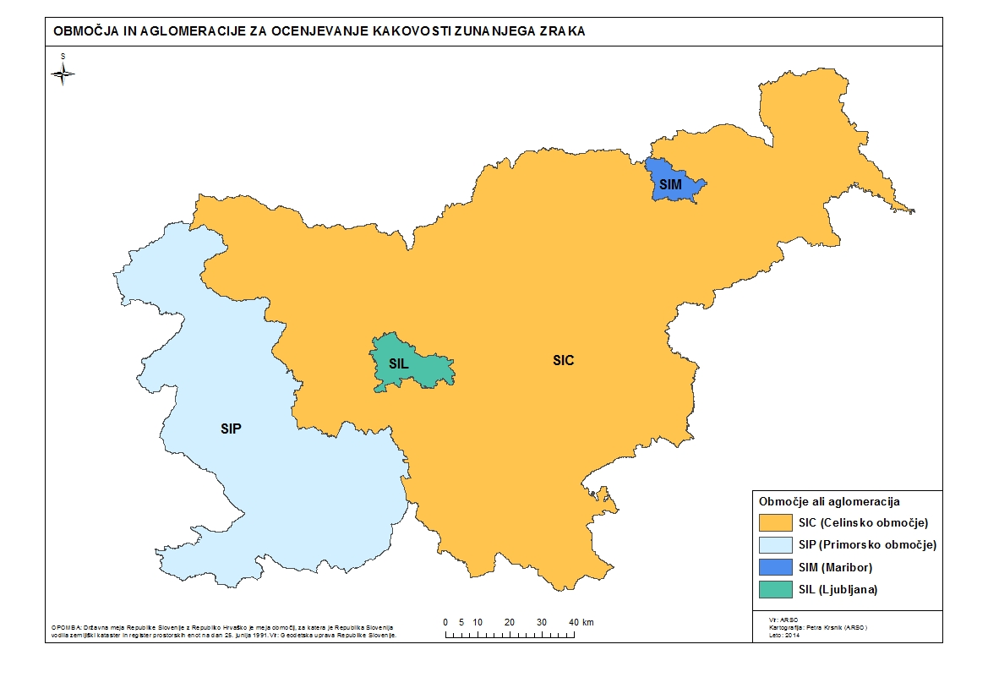
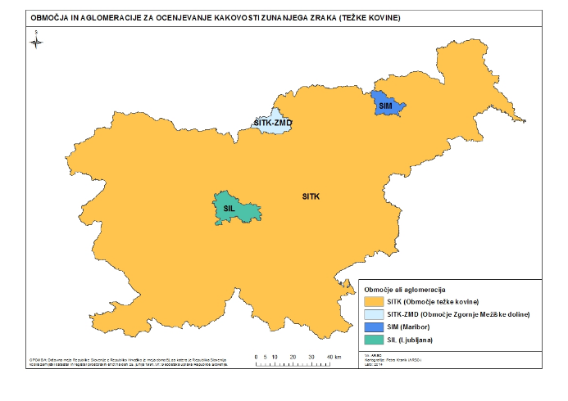
10.4 PRIMJERI ORGANIZACIJE DRŽAVNIH MREŽA DRUGIH ZEMALJA EU
Slovenija
(SO₂, NO₂, NO_{x}, O₃, PM₁₀, PM_{2,5}, C₆H₆, benzo(a)piren)
(Pb, Ni, As, Cd)
Institut za energetiku i zaštitu okoliša

Slide 44
10.4 PRIMJERI ORGANIZACIJE DRŽAVNIH MREŽA DRUGIH ZEMALJA EU
Slovenija
Nacionalna mreža za praćenje kvalitete zraka:
18 mjernih postaja
mjereni parametri: PM10 i PM2,5, NOx, SO2, CO, VOC, teški metali i PAH u PM10, ionima i OC / EC u PM2,5, Hg u zraku, meteorološki uvjeti
Nacionalna mreža za praćenje kvalitete oborina:
5 mjernih postaja
mjereni parametri: pH, vodljivost, iona, teški metali, PAH
Dodatna mreža za praćenje kvalitete zraka:
oko termoenergetskih postrojenja i cementne industrije
dodatna mjesta za praćenje u većim gradovima (Ljubljana, Maribor, Celje)
Institut za energetiku i zaštitu okoliša

Slide 45
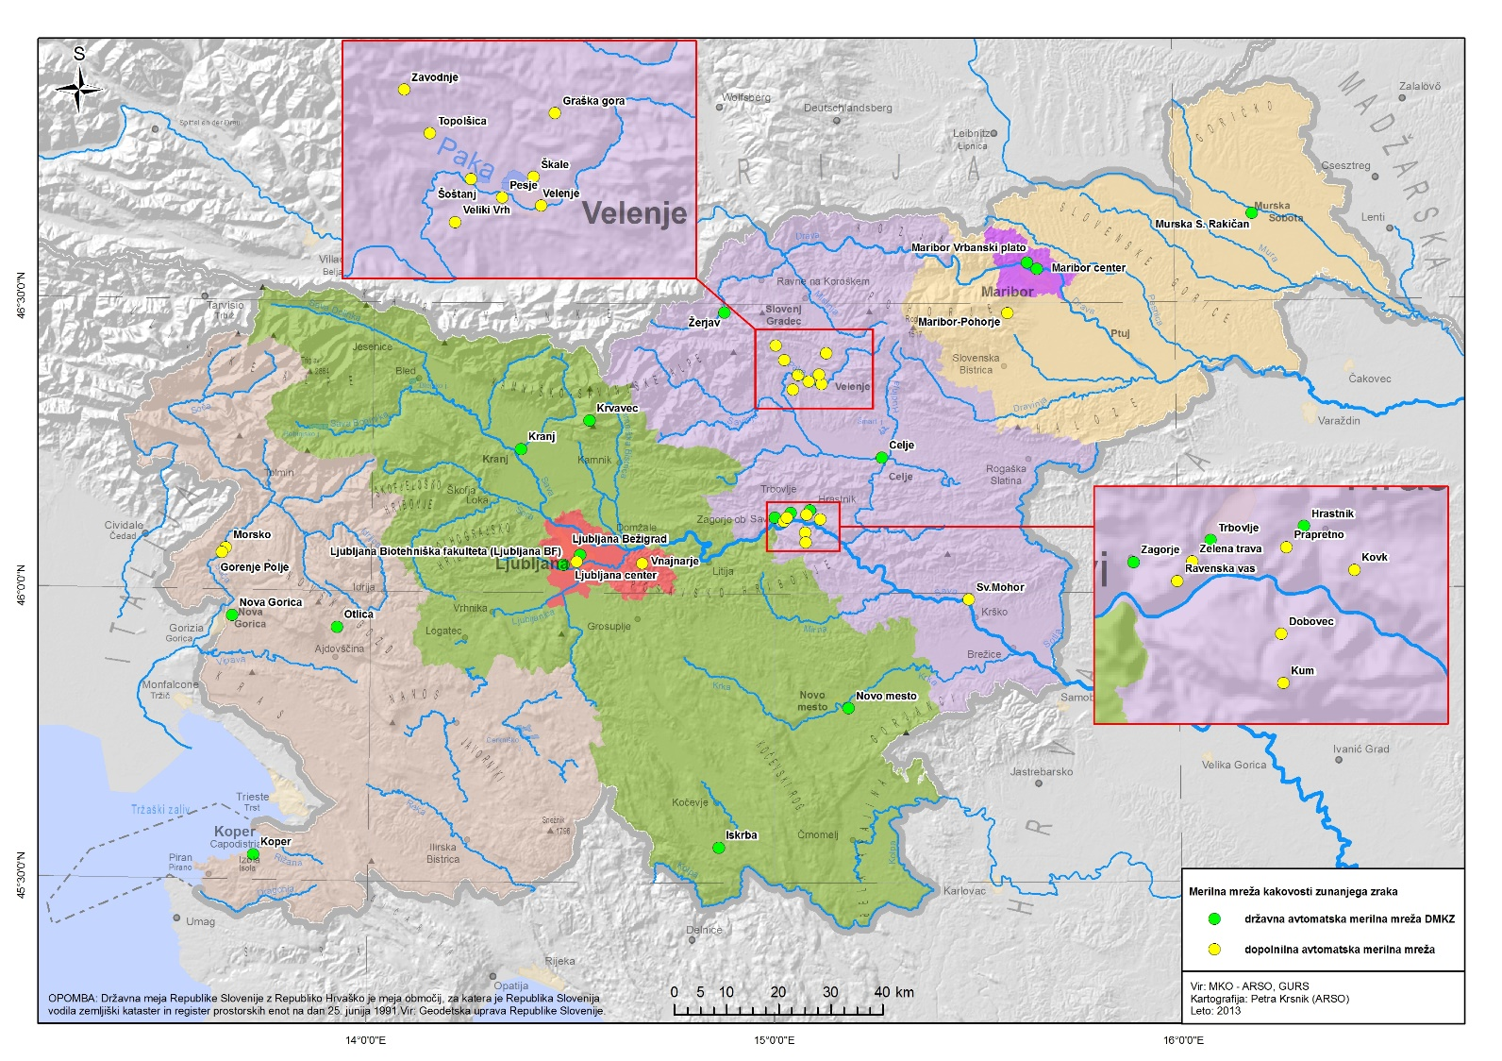
10.4 PRIMJERI ORGANIZACIJE DRŽAVNIH MREŽA DRUGIH ZEMALJA EU
Slovenija - Mreža za praćenje kvalitete zraka
Institut za energetiku i zaštitu okoliša

Slide 46
10.4 PRIMJERI ORGANIZACIJE DRŽAVNIH MREŽA DRUGIH ZEMALJA EU
Slovenija
Osiguranje kvalitete / kontrola kvalitete:
Mjerenja se provode referentnim metodama
On-line mjerenja kontroliraju se dnevno, mjesečno i godišnje
Umjeravanje instrumenata provodi se svaka tri mjeseca na mjernom mjestu i jednom u godini u kalibracijskom laboratoriju
Laboratorij za umjeravanje je akreditiran prema ISO / IEC 17025: 2005 (O₃, NO, NO₂, SO₂, CO, meteorološki parametri - T, RH, p)
Kemijski analitički laboratorij je akreditiran prema ISO / IEC 17025: 2005
PM₁₀, PM_{2,5}
Pb, Cd, As, Ni i bezo (a) piren u PM₁₀
pH, vodljivost, Cr, Ni, Cu, Zn, Cd, Pb, As, kationi, anioni u kišama
Institut za energetiku i zaštitu okoliša

Slide 47
10.4 PRIMJERI ORGANIZACIJE DRŽAVNIH MREŽA DRUGIH ZEMALJA EU
Slovenija
Glavni izazovi vezani uz kvalitetu zraka:
Povišene koncentracije PM₁₀ s čestim prekoračenjima dnevne granične vrijednosti u hladnom dijelu godine
Visoke koncentracije ozona u ljetnim mjesecima (posebno u Primorskoj zoni)
Akcijski planovi za poboljšanje kvalitete zraka:
Kao odgovor na prekoračenja dnevne granične vrijednosti PM10 izrađeni su akcijski planovi za poboljšanje kvalitete zraka za općine 6 gradova (Ljubljana, Maribor, Celje, Novo mesto, Murska Sobota, Kranj) i jednu regiju (Zasavje)
Planovi se uglavnom usredotočuju na smanjenje emisija zbog grijanja i prometa
Institut za energetiku i zaštitu okoliša

Slide 48
10.4 PRIMJERI ORGANIZACIJE DRŽAVNIH MREŽA DRUGIH ZEMALJA EU
Poljska - sustav praćenja kvalitete zraka
46 zona i aglomeracija u 2010. godini:
- 12 aglomeracija (preko 250.000 stanovnika)
- 18 gradova više od 100.000 stanovnika.
- 16 zona - ostalo je voivodstvo
U okviru Državnog programa praćenja okoliša
mjerenja:
- 16 mreža (koje vodi VIEP)
- 260 stanica s manualno automatskim ili automatskim mjerenjima
- 650 analizatora (automatsko mjerenje); ~ 520 atVIEP postaja
- 184 PM10 / PM2.5 uzorkivača, 178 at VIEP postaja
Modeliranje:
- na nacionalnoj razini ozona + regionalno u nekoliko zemalja
Institut za energetiku i zaštitu okoliša

Slide 49
10.4 PRIMJERI ORGANIZACIJE DRŽAVNIH MREŽA DRUGIH ZEMALJA EU
Poljska - sustav praćenja kvalitete zraka – uloge i odgovornosti
Glavni inspektorat zaštite okoliša (CIEP):
• koordinacija monitoringa i procjene kvalitete zraka u Poljskoj u okviru Državnog programa praćenja stanja okoliša
• prikupljanje podataka na nacionalnoj razini i prijenos u nacionalne i strane institucije, uključujući izvješćivanje prema EEA i EC
• nadzor AQ sustava procjene koji provode reginalni inspektorati zaštite okoliša (VIEP-a) (postaje / konfiguracije mjerenja, modeliranje, objektivna procjena) i procjene putem:
prihvaćanje reginalnih Programa praćenja stanja okoliša;
obilasci postaja (kalibriranje mjernih sustava, izgradnja postaja, itd.);
smjernice, obuke, informatički alati (uključujući prikupljanje podataka i transmisijske sustave), nabava opreme.
Institut za energetiku i zaštitu okoliša

Slide 50
10.4 PRIMJERI ORGANIZACIJE DRŽAVNIH MREŽA DRUGIH ZEMALJA EU
Poljska - sustav praćenja kvalitete zraka – uloge i odgovornosti
16 regionalnih inspektorata zaštite okoliša (VIEP) (Vojvotsva):
• Praćenje kakvoće zraka i ocjena kvalitete zraka (regionalna razina)
Ministarstvo zaštite okoliša:
• Politika kvalitete zraka, uključujući koordinaciju provedbe akcijskih planova i izvješćivanje o akcijskim planovima
Regionalni (vojvodstva) uredi:
• izrada akcijskih planova i kratkoročnih planova za poboljšanje kvalitete zraka
Institut za energetiku i zaštitu okoliša

Slide 51
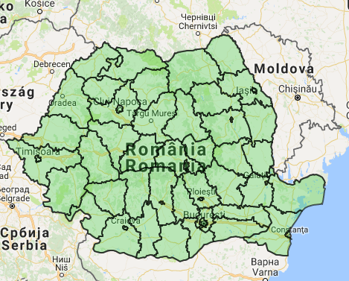
10.4 PRIMJERI ORGANIZACIJE DRŽAVNIH MREŽA DRUGIH ZEMALJA EU
Rumunjska - sustav praćenja kvalitete zraka
13 aglomeracija s populacijom većim od 250 000 stanovnika ili s gustoćom stanovništva većom od 3000 stanovnika po km² (ako je manje od 250 000 stanovnika)
41 zona za ocjenu kakvoće zraka i upravljanje
Nacionalna mreža za praćenje kvalitete zraka uspostavljena je u razdoblju 2005. - 2007. i u prvoj fazi je imala 117 mjernih postaja za praćenje kvalitete zraka, a trenutno uključuje:
142 mjerene postaje za praćenje kvalitete zraka;
41 laboratorij za analizu sa potrebnom opremom,
42 cenara za obradu podataka (1 središte na razini svake od zona i 1 nacionalni centar za provjeru podataka).
Institut za energetiku i zaštitu okoliša

Slide 52
10.4 PRIMJERI ORGANIZACIJE DRŽAVNIH MREŽA DRUGIH ZEMALJA EU
Rumunjska - sustav praćenja kvalitete zraka
Lokacije mjerne postaja u skladu su s odredbama Direktive 2008/50/EZ: postoje 24 promete postaje, 57 industrijskih lokacija, 37 urbanih pozadinskih mjernih mjesta, 15 prigradskih pozadinskih mjrnih mjesta, 6 regionalnih pozadinskih lokacija i 3 EMEP lokacije.
Podaci o kvaliteti zraka dobiveni sa svih mjernih postaja šalju se u lokalne centre, a također se šalju na javne panele. Na nacionalnoj razini postoji 107 ploča za javne informacije o kvaliteti zraka i to:
48 vanjskih panela smještenih u visoko naseljenim područjima u gradovima ili u pješačkim zonama;
59 internih ploča u zgradama ureda javne uprave (gradskim vijećnicama, agencijama za zaštitu okoliša, itd.).
Također, podacima o kvaliteti zraka na nacionalnoj razini može se pristupiti na internetskoj stranici:
www.calitateaer.ro
Institut za energetiku i zaštitu okoliša

Slide 53
10.4 PRIMJERI ORGANIZACIJE DRŽAVNIH MREŽA DRUGIH ZEMALJA EU
Rumunjska - sustav praćenja kvalitete zraka
Odgovornosti vlasti prema Nacionalnoj mreži za praćenje kvalitete zraka:
Lokalne agencije za zaštitu okoliša - upravljaju lokalnim mrežama za praćenje kvalitete zraka (na županijskoj razini): mjerenje, provjera valjanosti podataka, lokalna procjena kvalitete zraka, izvješćivanje prema Nacionalnoj agenciji za zaštitu okoliša, obavješćivanje javnosti;
Nacionalna agencija za zaštitu okoliša zadužena je za:
bazu podataka, certificiranje podataka, procjena kakvoće zraka na nacionalnoj razini, izvješćuje Ministarstvo zaštite okoliša i šuma;
Ministarstvo zaštite okoliša i šuma izvještava Europske i međunarodne institucije prema međunarodnim obvezama.
Institut za energetiku i zaštitu okoliša

Slide 54
10.5 RMCEI - definicije
Inspekcijski nadzor koga?
Svih onih koji imaju emisije u okoliš (voda, zrak, tlo) i koji za svoj rad trebaju dozvolu prema propisima EU - zovemo ih „CONTROLED INSTALATIONS” - kontrolirane instalacije
Institut za energetiku i zaštitu okoliša

Slide 55
10.5 RMCEI - definicije
Tko može obavljati inspekciju zaštite okoliša?
Svako nadležno tijelo koju imenuje zemlja članica EU i zaduži za ovo područje
Rečen javna osoba može imenovati bilo koju pravnu osobu (sukladno regulativi zemlje članice) da obavlja ove poslove pod njihovim nadzorom njih nazivamo „INSPECTING AUTHORITY” - Inspekcijska tijela
Tko je odgovoran za kontroliranu instalaciju?
Svatko tko upravlja ili ekonomski kontrolira kontroliranu instalaciju operator kontrolirane instalacije.
Institut za energetiku i zaštitu okoliša

Slide 56
10.5 RMCEI - planiranje
Organiziranje inspekcije zaštite okoliša
Svaka država članica mora osigurati da inspekcija u zaštiti okoliša osigura visoki nivo zaštite okoliša i da se nadzor kontroliranih postrojenja organizira i obavlja planirano, po istim kriterijima i da izvješća o nadzoru sadrže relevantne informacije sukladno preporukama.
Institut za energetiku i zaštitu okoliša

Slide 57
10.5 RMCEI - planiranje
Planovi za inspekciju u zaštiti okoliša
Svaka država članica mora osigurati da inspekcija u zaštiti okoliša bude planirana unaprijed te da ti planovi pokrivaju nadzor kontroliranih instalacija na cijelom teritoriju zemlje članice i da sva inspekcijska tijela obavljaju nadzor na isti način.
Na osnovu čega se trebaju zasnivati planovi?
propisima EU koji se trebaju primjenjivati
registru kontroliranih instalacija i njihovom stanju zadovoljavanja standarda zaštite okoliša EU
procjeni glavnih ugroza za okoliš
podatcima o prethodnim nadzorima
Institut za energetiku i zaštitu okoliša

Slide 58
10.5 RMCEI - planiranje
Plan za inspekciju u zaštiti okoliša treba minimalno sadržavati
geografsko područje kojeg pokriva
vremensko područje kojeg pokriva
uključiti posebne uvjete za reviziju
identifikaciju lokaciju ili tipove kontroliranih instalacija uključujući i frekvenciju nadzora po tipu ili lokaciji istih
programe rutinskog nadzora s obzirom na oblik okolišne ugroze
osigurati okvirne procedure za ne planirane nadzore u slučaju pritužbi građana, akcidenata, slučajeva nesukladnosti ili izdavanja dozvola
osigurati koordinaciju između različitih inspekcijskih tijela ako postoje
Institut za energetiku i zaštitu okoliša

Slide 59
10.5 RMCEI - nadzor
Nadzor na lokaciji
Svaka država članica treba osigurati da se kod svih inspekcijskog nadzora uvijek primjenjuju sljedeći kriteriji
da se uvijek provjere EU propisi relevantni za dani nadzor
da ukoliko nadzor radi više inspektora oni dijele sve relevantne informacije kako sa terena tako i druge informacije
da se o nalazima inspekcijskog nadzora izrade izvješća po kriterijima opisanim u RMCEI te da su dostupna svim nadležnim vlastima na području zemlje članice
da inspektori imaju pravnu osnovu da im se osigura pristup nadziranom operateru te svim relevantnim informacijama
zbog nesukladnosti / nepravilnosti
Institut za energetiku i zaštitu okoliša

Slide 60
10.5 RMCEI - nadzor
Kakav inspekcijski nadzor može biti?
Rutinski - planirani
Neplanirani
zbog prijava
zbog akcidenata
zbog nesukladnosti / nepravilnosti
Institut za energetiku i zaštitu okoliša

Slide 61
10.5 RMCEI - nadzor
Planirani - rutinski nadzor na lokaciji
Svaka država članica treba osigurati da se inspekcijski nadzor nadziranih postrojenja redovno obavlja kao dio rutinskih nadzora u zaštiti okoliša i da se uvijek primjenjuju sljedeći kriteriji
da se tijekom rutinskog nadzora preispita cijeli utjecaj nadziranog postrojenja na okoliš u kontekstu sa relevantnom regulativom, programima nadzora i u skladu sa organizacionim aspektima inspekcijskog tijela
da takvi nadzori promiču i unaprjeđuju znanje operatera na ovom području
da se procjeni efektivnost postojeće dozvole nadziranog postrojenja s obzirom na njegov utjecaj na okoliš te da se s obzirom na to procijeni potreba za promjenom dozvole u smislu njenog poboljšanja
Institut za energetiku i zaštitu okoliša

Slide 62
10.5 RMCEI - nadzor
Neplanirani nadzor na lokaciji
Svaka država članica treba osigurati da se ne planirani inspekcijski nadzori obavljaju u sljedećim slučajevima
kod ozbiljnih pritužbi na ugrozu okoliša i to što je brže moguće nakon zaprimanja tih pritužbi
u slučaju ozbiljnih akcidenata i incidenata kao i ozbiljnih nesukladnosti sa EU propisima, i to što je brže moguće nakon što takva informacija dođe do inspekcijskog tijela
prije početka rada nadziranog postrojenja a nakon izdavanja dozvole za isto kako bi se utvrdilo jesu li aktivnosti operatera u skladu sa mjerama i zahtjevima iz dozvole
iz istih razloga kod mijenjanja dozvole nadziranom postrojenju
Institut za energetiku i zaštitu okoliša

Slide 63
10.5 RMCEI - izvještavanje o nadzoru
Izvještaji i zaključci nakon nadzora na lokaciji
Svaka država članica treba osigurati da se nakon svakog inspekcijskog nadzora o nadzoru i zaključcima donesenim po njemu sastavi izvještaj koji će biti jedinstveno označen i prepoznatljiv.
Izvješće treba sadržavati nalaze o pridržavanju propisa EU nadziranog postrojenja, procjenu i zaključke o potrebi poduzimanja daljnjih postupaka (mjera za otklanjanje nedostataka, pokretanje prekršajnih ili kaznenih postupaka, izmjene dozvole).
Također treba sadržavati i informaciju o tome je li potreban naknadni inspekcijski nadzor.
Izvješće trena napraviti u najkraćem mogućem roku nakon završetka nadzora.
Institut za energetiku i zaštitu okoliša

Slide 64
10.5 RMCEI - izvještavanje o nadzoru
Izvještaji i zaključci nakon nadzora na lokaciji
Nakon što je napisano svako izvješće treba biti čuvano u dostupnoj bazi podataka.
Cijelo izvješće ili ako to nije praktično zaključci izvješća trebaju biti dostavljeni operateru nadziranog postrojenja sukladno Direktivi 90/313/EEC.
Izvješće treba biti dostupno javnosti do dva mjeseca od nadzora.
Institut za energetiku i zaštitu okoliša

Slide 65
10.5 RMCEI
Istraživanja (nadzor) u slučaju ozbiljnih akcidenata, incidenata i nesukladnosti
Svaka država članica treba osigurati da se od strane nadležnog tijela obavi istraživanje (nadzor) u slučaju ozbiljnih akcidenata, incidenata i nesukladnosti sa EU propisima a u svrhu
razlučivanja uzroka događaja i ako je moguće odgovornosti za događaj te izvještavanja o tome nadležnih tijela (državno odvjetništvo) ukoliko je potrebno
smanjiti ili ako je moguće otkloniti utjecaj događaja na okoliš kroz određivanje mjera koje trebaju poduzeti operateri ili nadležna tijela
utvrditi mjere kako se događaj ne bi razvijao dalje u negativnom smjeru
pokrenuti prekršajni ili kazneni postupak ako je potrebno kao i osigurati da operator poduzme odgovarajuće mjere
Institut za energetiku i zaštitu okoliša

Slide 66
10.5 RMCEI - izvještavanje prema EK
Izvještavanje o aktivnostima inspekcije u zaštiti okoliša
Dan je rok zemljama članicama od dvije godine od izlaska Preporuka da daju svoje prvo izvješće o svim aktivnostima u inspekciji zaštite okoliša dobivenim od inspekcijskih tijela Europskoj Komisiji.
Takva izvješća trebaju biti javna i trebaju sadržavati sljedeće informacije
o osoblju i drugim resursima inspekcijskih tijela
detalje o ulozi i angažmanu inspekcijskih tijela u izradi planova za inspekciju u zaštiti okoliša
detalje o broju nadzora na lokacijama za udjelima pojedinih tipova nadziranih postrojenja i procjenu vremena koje će biti potrebno da se nad svim postrojenjima tog tipa izvrši nadzor
Institut za energetiku i zaštitu okoliša

Slide 67
10.5 RMCEI - izvještavanje prema EK
Izvještavanje o aktivnostima inspekcije u zaštiti okoliša
o stupnju usklađenosti nadziranih postrojenja sa EU propisima iz područja zaštite okoliša
kratki opis i broj aktivnosti (neplaniranog nadzora) zbog ozbiljnih pritužbi, incidenata, akcidenata i nesukladnosti sa EU propisima
evaluaciju uspješnosti provođenja planova inspekcije u zaštiti okoliša kao i preporuke za buduće planove
Institut za energetiku i zaštitu okoliša

Slide 68
HVALA NA PAŽNJI
Institut za energetiku i zaštitu okoliša

